Slide 1

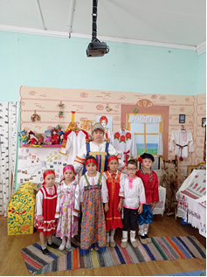
Муниципальное бюджетное дошкольное образовательное учреждение
МО Плавский район «Детский сад «Радуга»
Опыт работы : «Использование инновационных технологий в патриотическом воспитании дошкольников»
Подготовила воспитатель Лунчева Л.П.
первая квалификационная категория
2022год

Slide 2
Патриотизм является одной из важнейших составляющих общенациональной идеи Российского государства
«Мы должны не просто уверенно развиваться, но и сохранить свою
национальную и духовную идентичность, не растерять себя как
нация. Быть и оставаться Россией. Быть патриотом значит не только с
уважением и любовью относиться к своей истории, а прежде всего,
служить обществу и стране»
Президент Российской Федерации В.В.Путин

Slide 3
«…мы должны строить свое будущее на прочном фундаменте.
И такой фундамент – это патриотизм…»
Владимир Путин
Инновационные технологии – это система методов, способов, приёмов обучения, воспитательных средств, направленных на достижение позитивного результата за счёт динамичных изменений в личностном развитии ребёнка.

Slide 4
Актуальность
Модернизация и инновационное развитие – единственный путь, который позволит России стать конкурентным обществом в мире 21 –века, обеспечить достойную жизнь всем нашим гражданам.
В условиях решения этих стратегических задач важнейшими качествами личности становятся инициативность, способность творчески мыслить и находить нестандартные решения, готовность обучаться в течение всей жизни. Все эти навыки формируются с детства.

Slide 5

Цель опыта
Воспитание личности с активной жизненной
позицией и творческим потенциалом, способной к самосовершенствованию и гармоничному взаимодействию с другими людьми.

Slide 6
Задачи опыта
1. Развивающие:
Развивать детскую самостоятельность и ответственность, сотворчество ребят и взрослых, коммуникативные способности, познавательные и творческие навыки.
2. Воспитывающие:
Воспитывать любовь и гордость за свою Родину, интерес к истории страны, русской народной культуре, нравственные качества ребенка, способность к принятию собственных решений, опираясь на свои знания и умения в различных видах деятельности.
3. Образовательные:
Актуализировать знания детей о России, народной культуре, истории страны.
Развивать поисковую деятельность, интеллектуальную инициативу.

Slide 7

ИКТ
Метод интеллект-карт
-
Квест-игра
Проектные технологии
Инновационные технологии
Социальные акции
Музейная педагогика
Макетирование

Slide 8
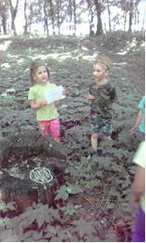
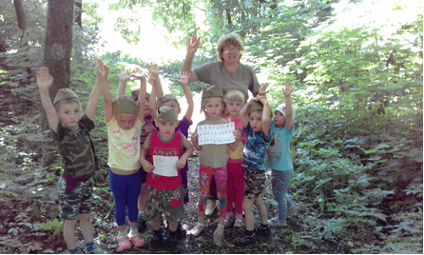
Квест-игры одно из интересных средств, направленных на самовоспитание и саморазвитие ребенка как личности творческой, физически здоровой, с активной познавательной позицией.
Квест «В поисках письма ветеранов»

Slide 9
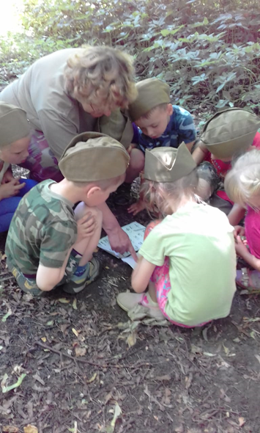
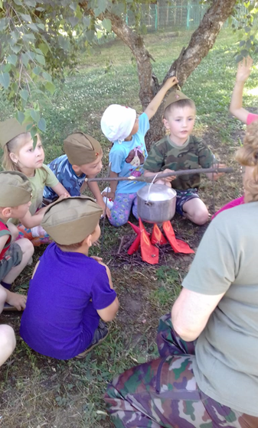
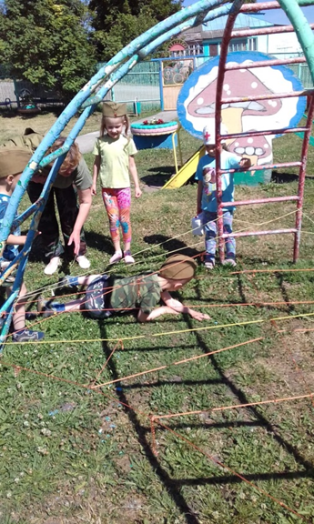
Квест «День памяти и скорби»

Slide 10
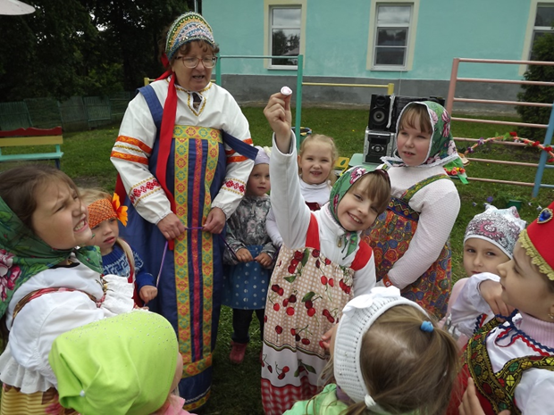

Квест «Русская береза»
Квест «Зарница»

Slide 11
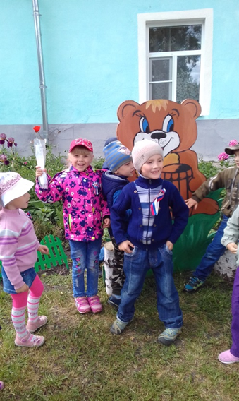
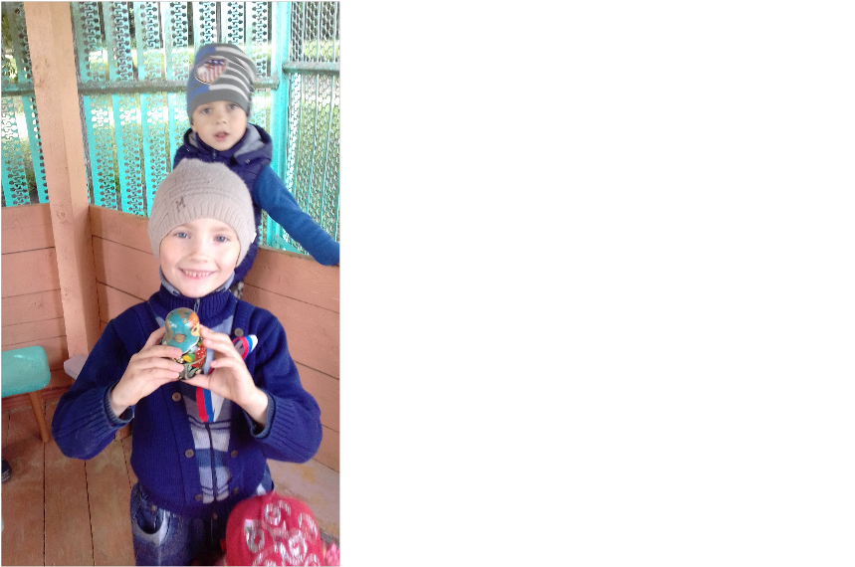
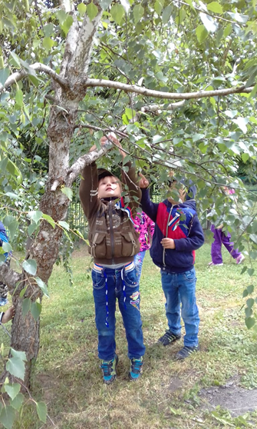

Квест
«В поисках флага»

Slide 12
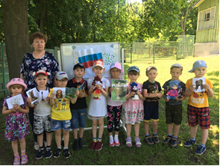
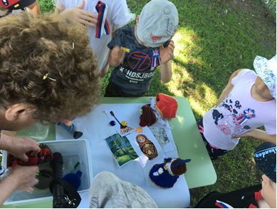
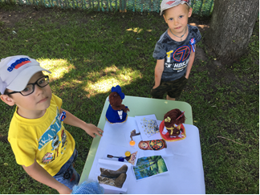
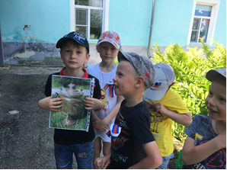
Квест «Символы России»

Slide 13
Технология метод проектов :
1. Обеспечивает развитие творческой инициативы и самостоятельности участников проекта
2. Открывает возможности для формирования собственного жизненного опыта общения с окружающим миром
3. Реализует принцип сотрудничества детей и взрослых

Slide 14
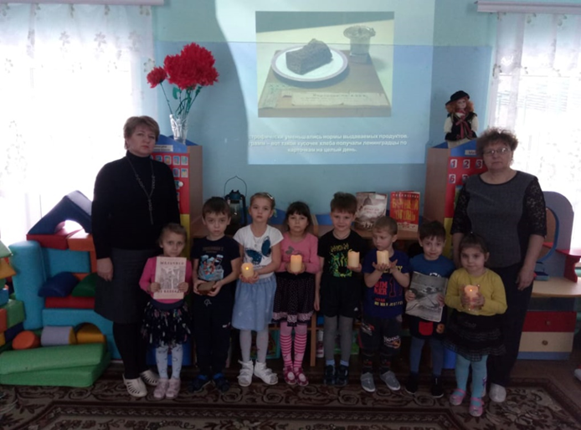
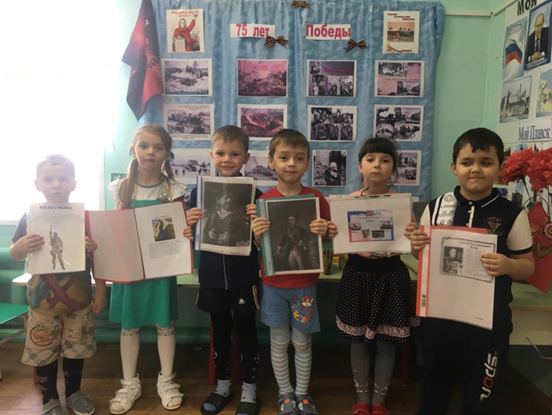
Проект «Мы помним! Мы гордимся!»

Slide 15
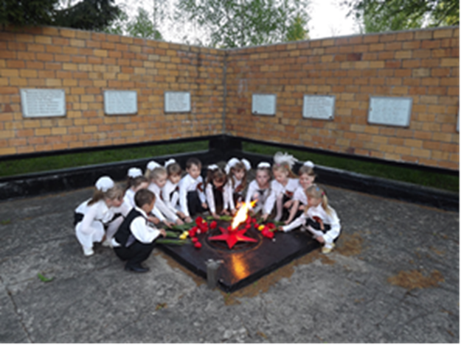

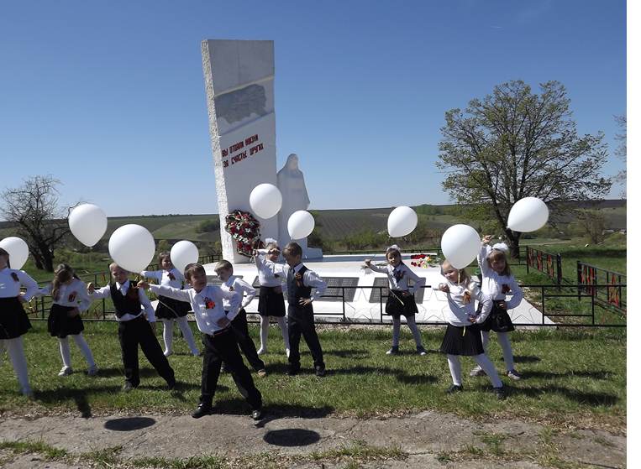
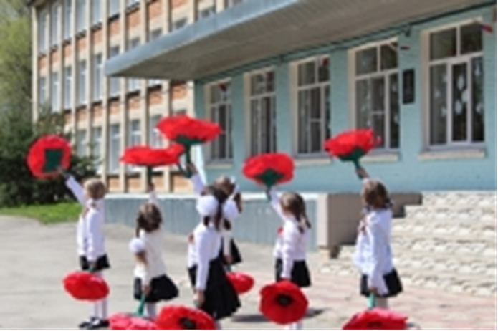

Slide 16
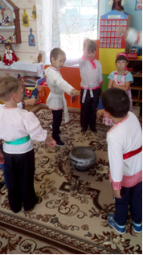
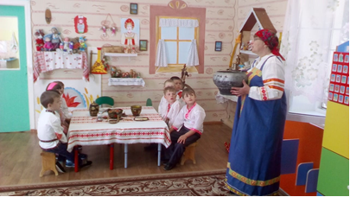
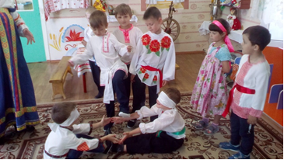
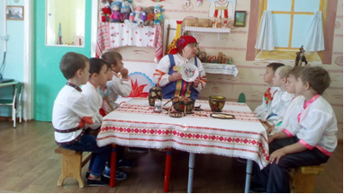
Проект «Акулина-Гречишница»

Slide 17
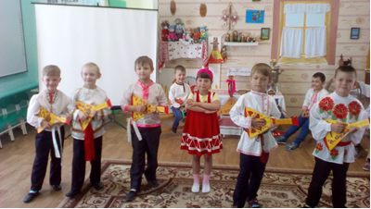
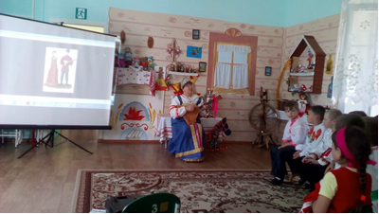
Проект «Русская балалайка»

Slide 18
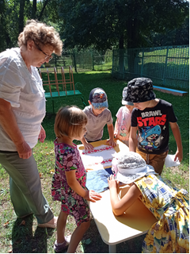
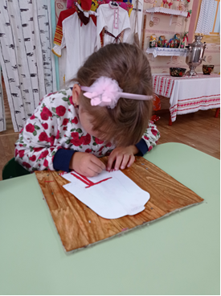
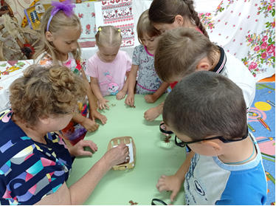
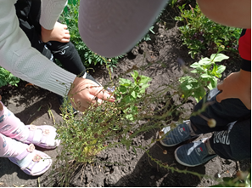
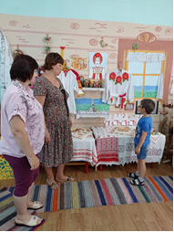
Проект «Тайны русской рубахи»

Slide 19
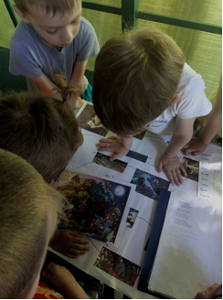
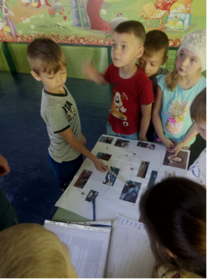
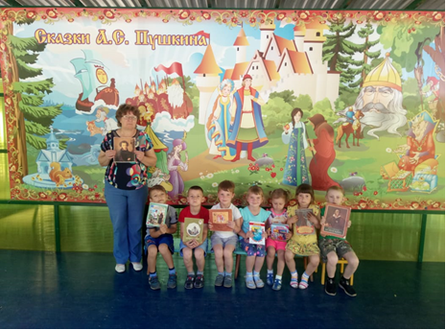
Квест «Там на неведомых дорожках»

Slide 20
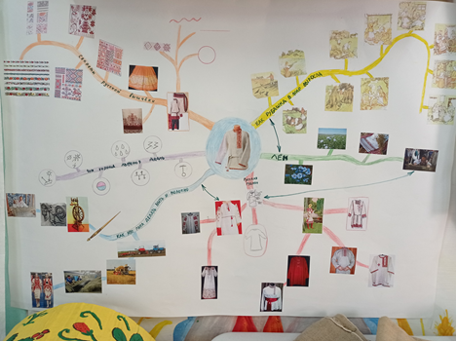
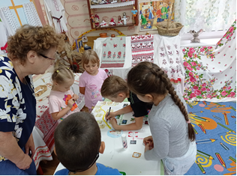
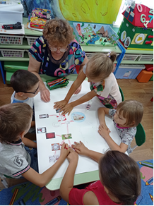
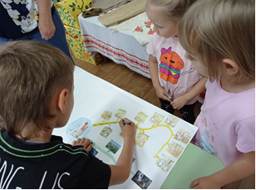
Интеллект -карта

Slide 21
Внедрение в образовательный процесс новых информационных технологий наряду с другими средствами призвано:
Способствовать обогащению представлений детей об окружающем мире
Расширению опыта и знаний
Повышению мотивации к познанию.
ИКТ не заменяют традиционные формы и средства приобщения детей к истории и культуре родного края, а успешно их дополняют и восполняют.

Slide 22
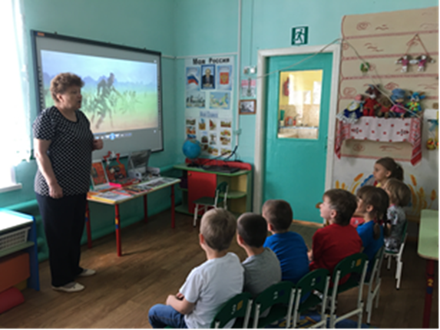
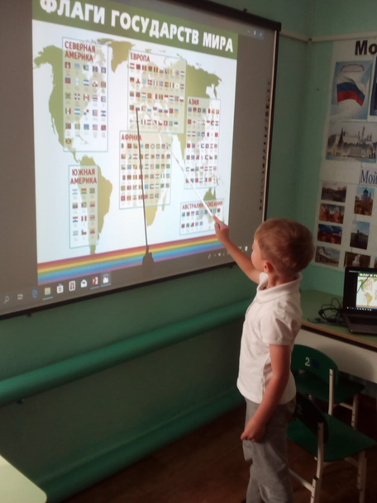
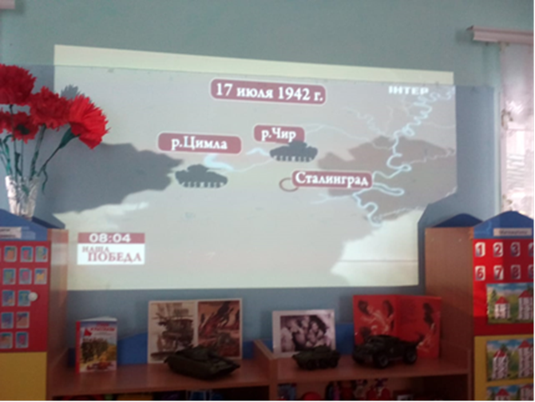
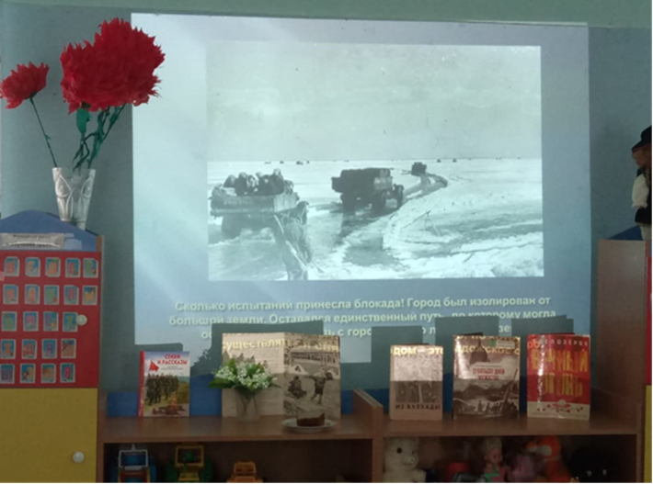

Slide 23
Музейная педагогика
В музее Волхонщинской СОШ

Slide 24
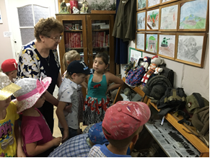
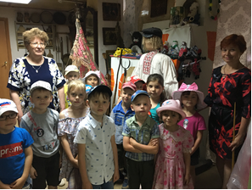
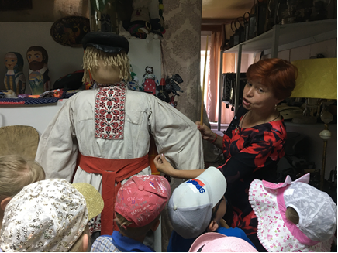
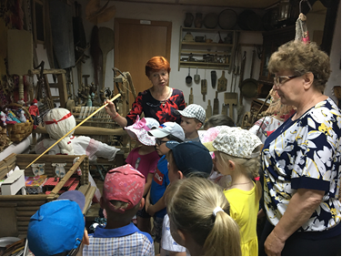
В Плавском краеведческом музее

Slide 25
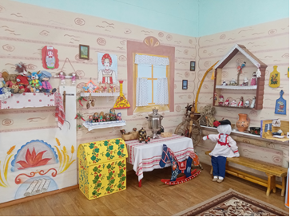
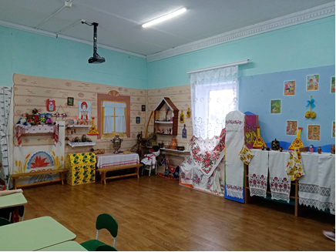
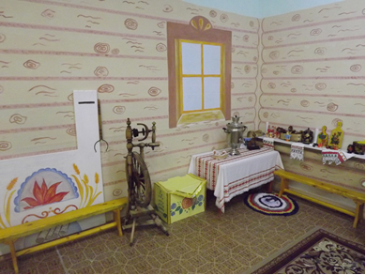
Мини-музей «Русская изба»

Slide 26
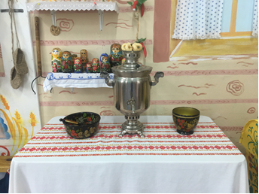
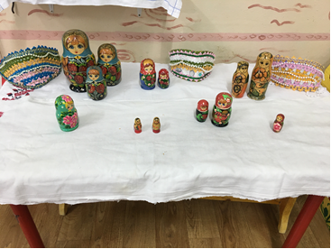



Выставки

Slide 27



Мини-музей «Народная Кукла»

Slide 28





Мини-музей «Дорогой памяти

Slide 29





Slide 30



Мини-музей «Русская рубаха»

Slide 31

Социальные акции
«Голубь Мира»

Slide 32



Акция
«Бессмертный полк»
Акция
«Памятные даты»

Slide 33


Акция «Именное дерево ветерана войны Вахутиной Екатерины Арсентьевны»

Slide 34





Акция «Покормите птиц зимой»

Slide 35


Акция «Сбереги дерево»

Slide 36





Триз-технологии

Slide 37
Метод макетирования

Slide 38
Результативность опыта
Разработана и внедрена в практику современная модель организации работы по патриотическому воспитанию.
Разработаны и апробированы современные формы, технологии, направленные на патриотическое воспитание дошкольников (акции, квест-игры, досуговые мероприятия, проектная деятельность, массовые мероприятия с родителями, ТРИЗ-технологии).
Разработано перспективное планирование по патриотическому воспитанию для старшей разновозрастной группы.
Обогащена развивающая предметно-пространственная среда группы.
Подготовлены методические консультативные материалы по работе с семьей.
Разработан план работы с родителями по формированию основ патриотического воспитания дошкольников.

Slide 39
Самооценка обобщенного опыта работы:
Теоретическая обоснованность опыта:
Актуальность (необходимость внедрения опыта): приобщение детей к социокультурным нормам, традициям семьи, общества и государства; учет этнокультурной ситуации развития детей.
Новизна (оригинальность инновационных подходов): использование современных форм и методов гражданско-патриотического воспитания (проекты, ИКТ, квест-игры, моделирование, ТРИЗ-технологии, акции)
Практическая значимость:
Используется интегрированный подход к работе с детьми на основе их социализации через призму этнокультурного компонента региона, что способствует целостному восприятию мира.
Целостность педагогического процесса, обеспечивающая единство воспитания, обучения и развития.
Полнота охвата материала, предусматривающая вхождение детей во все доступные им миры (от мира семьи до мира Родины) в процессе освоения всех видов детской деятельности, познания культуры.
Единство мировой и национальной культуры.

Slide 40
влияние реализации опыта на становление профессиональной компетентности педагогов образовательной организации: повышение компетентности в вопросах патриотического воспитания, возможность поделиться опытом использования разнообразных форм деятельности в целях повышения эффективности педагогического процесса, установление тесного контакта между педагогами.
влияние опыта на развитие системы образования в городе: участие в общественной жизни поселка (участие в акциях, выступлениях, концертах, пробуждение у детей любви к родному краю.
Технологичность:
соответствие диагностического инструментария теме опыта: соответствует.
описание структуры, форм, средств реализации опыта: проекты, конкурсы, беседы, оформление выставок рисунков и плакатов, дидактические, сюжетно-ролевые, подвижные игры, физкультурные досуги, спортивные развлечения, экскурсии, конкурсы, чтение художественной литературы.
фиксация результатов реализации опыта: положительная динамика результатов диагностики.
Востребованность: выступления на педсоветах по темам: «Патриотическое воспитание дошкольников», «Взаимодействие с родителями по воспитанию личностных качеств дошкольников средствами патриотического воспитания», «Квест-игры патриотического содержания».

Slide 41
Спасибо за внимание!

